Slide 1


Vendégház Vadaspark
Készítette: Szebeni Zita és Magyarosi Richárd

Slide 2

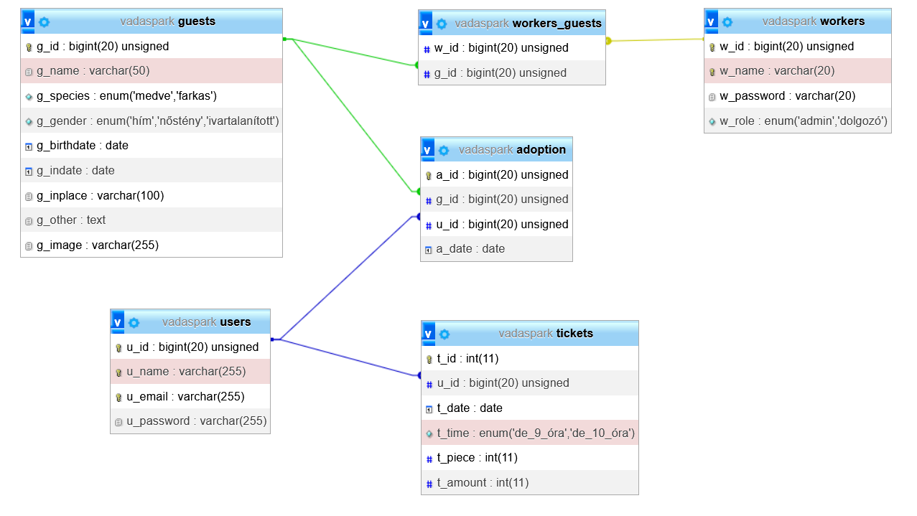
Adatbázis
Notes:
A munka megkezdése az adatbázis megtervezésével kezdődött. Az adatbázis elkészítéséhez a Xampp, míg adatbázis kezelésében a MySQL technológiája volt segítségünkre. Adatbázis 6 táblából áll. Az adoption táblában a támogatói örökbefogadás adatait tároljuk. Itt a park lakóinak és a felhasználóknak id-ja kerül rögzítésre az örökbefogadás dátumával. Ebből következően ez a tábla kapcsolatban van a guest és a users táblával. User tábla a felhasználók nevét, emailcímét és jelszavát tartalmazza és egyben kapcsolódik a jegyrendelés adatait tároló tickets táblához. Felhasználók a weben keresztül rendelhetnek jegyet; a rendelés user id, foglalás napjaát és időpontját, darabszámot és a jegyekért fizetendő összeget tárolja. A guest tábla a parklakó állatok nevét, faját, nemét, születés dátumát, a parkba érkezés dátumát és helyét, illetve egyéb infókat tárol. A guest tábla aworker-guest táblán keresztül kapcsolódik worker táblához, melyben a munkatársak adatait: nevet, jelszót és a munkához kapcsolódó jogosultságot rögzíti számunkra.

Slide 3

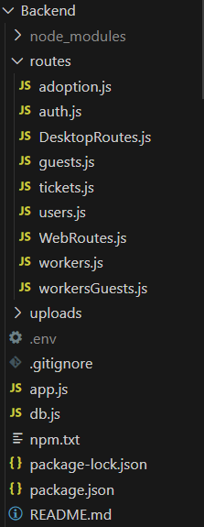
Backend
Notes:
Az adatbázis megléte után a backendet kellett létrehozni, mely a frontendeket köti össze az adatbázissal. A munka során használt technológia a Node js és az Express volt, a használt nyelv pedig a Javascript. Az alkalmazás indítása app.js utasítással történik. Ide futnak be az asztali alkalmazás és a web routjai. A routok a működés fontos szereplői, hibájuk során a frontend alkalmazások nem érik el az adatbázist.

Slide 4

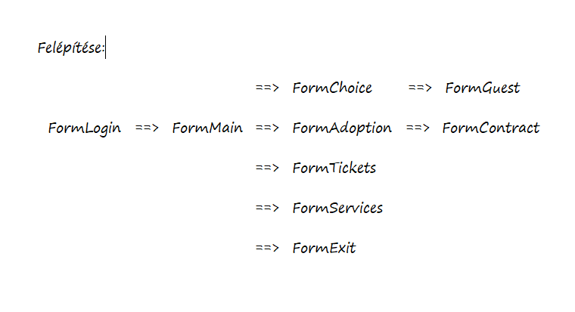
Asztali alkalmazás
A Vadaspark munkatársainak munkáját hivatott segíteni a napi munkájukban.
Notes:
Az asztali alkalmazás C# nyelven, WinForm technológia felhasználásával a Visuál Stúdió segítségével készült. Az alkalmazás 9 Formból áll.

Slide 5
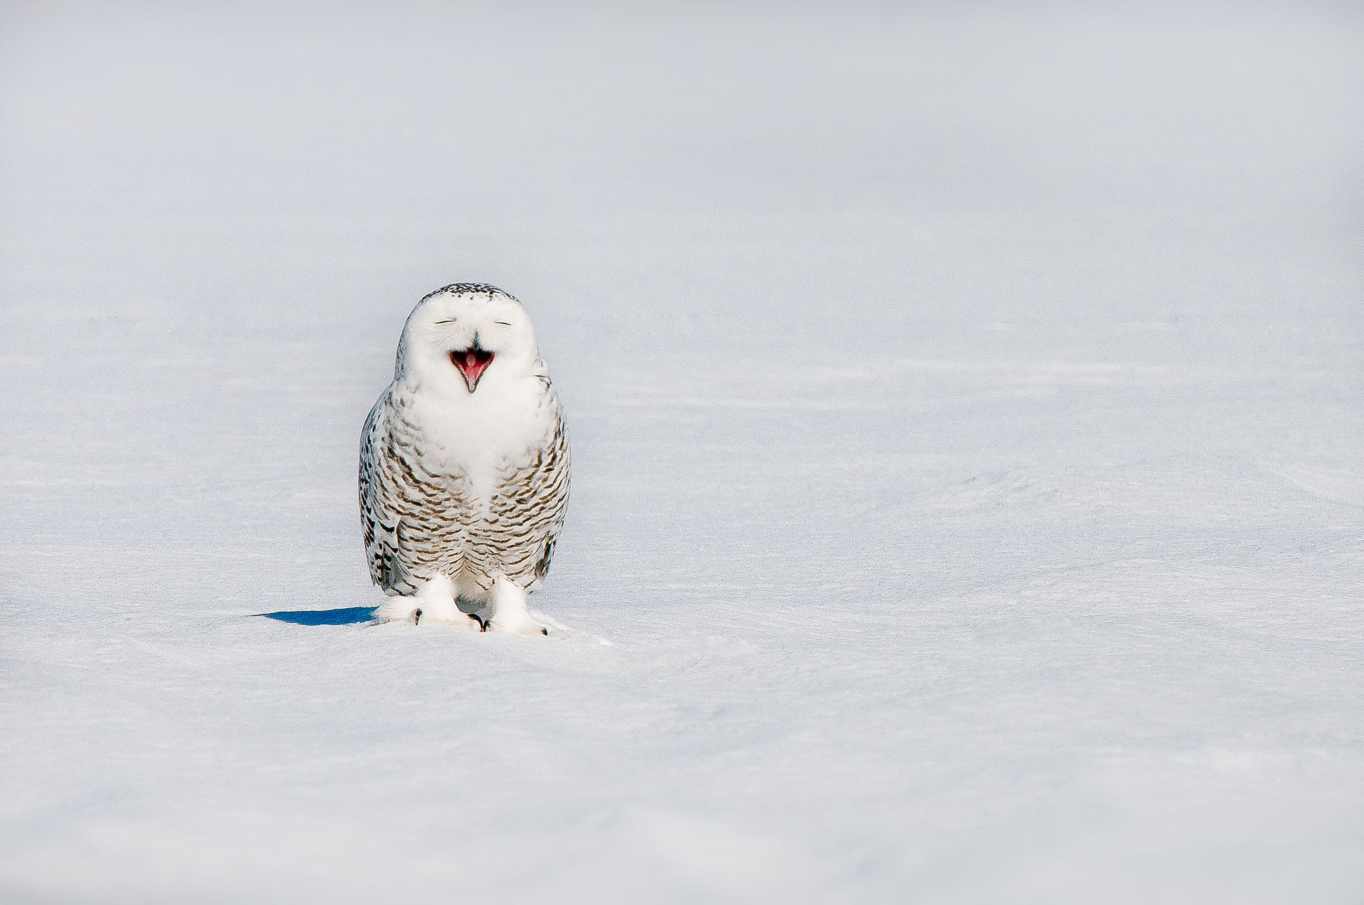
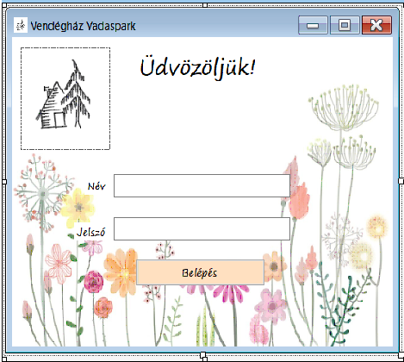
FormLogin
A bejelentkezési oldalon keresztül léphetünk be a programba.
Notes:
Itt a munkatársak nevük és jelszavuk segítségével léphetnek be a programba. Ellenőrzésre kerül a név jelszó pár érvényessége a belépési folyamat során. Az ellenőrzés a kis/nagybetűk és a jelszónál a hosszúságot is figyeli regex segítségével.

Slide 6

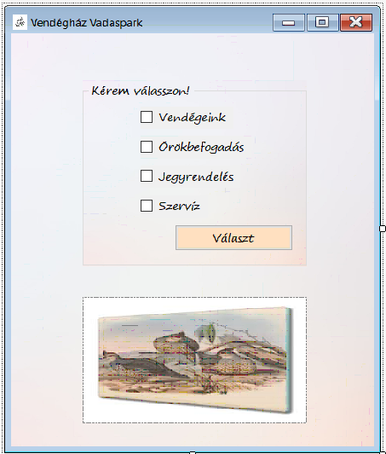
FormMain
A program szíve.
Innen nyílik lehetőség további formokra való átlépésre.
Illetve a program elhagyására és teljes kilépésre
Notes:
A checkboxok segítségével, melyekből csak egy jelölhető, a kiválasztott formon folytathatjuk a munkánkat! Minden form ide tér vissza bezárásakor.

Slide 7

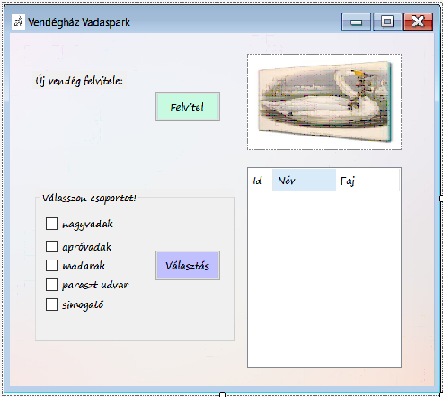
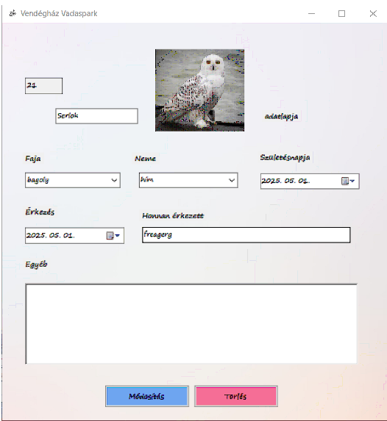
FormChoice és FormGuest
Felvitel
vagy
Csoport, majd egyed választás
Notes:
A FormChoice ablakban két úton haladhatunk tovább. Ha felvinni szeretnénk, akkor csak a felvitel gombra kell kattintanunk és már is aFormGuest oldalára kerülünk, ahol egy üres adatlapot találunk. Ha azonban a csoport választás után egyedet is választunk, akkor a FormGuest oldalon az egyed adataival feltöltött lapon módosíthatunk vagy törölhetünk is.

Slide 8
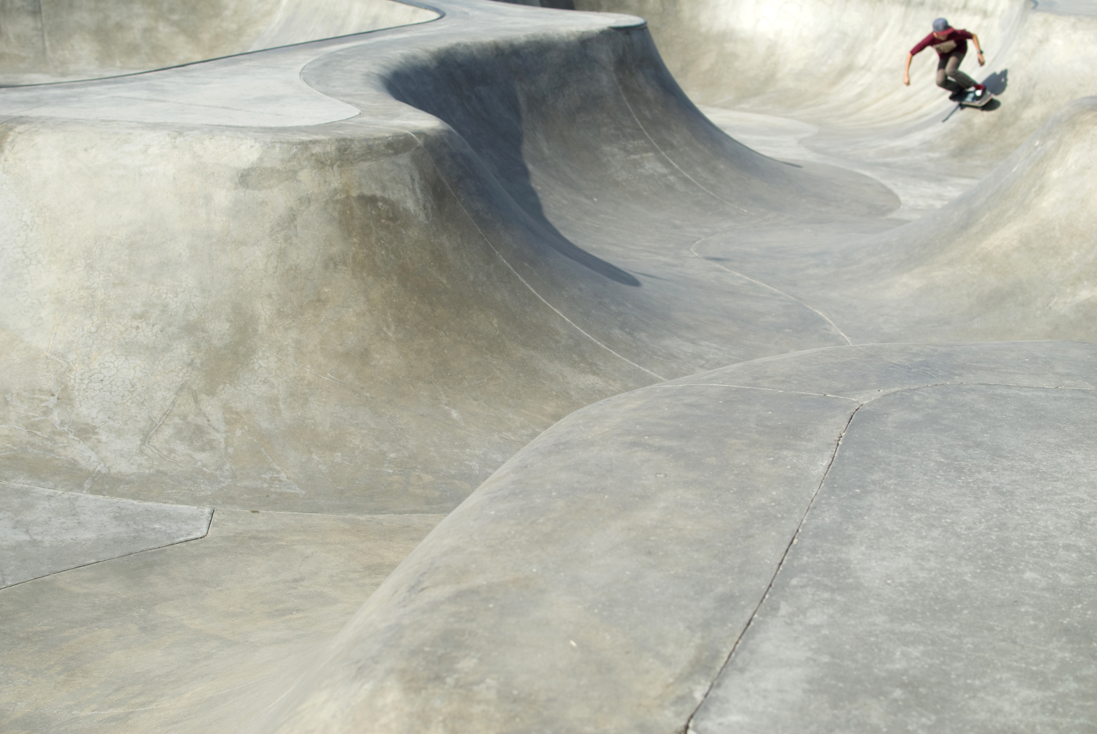
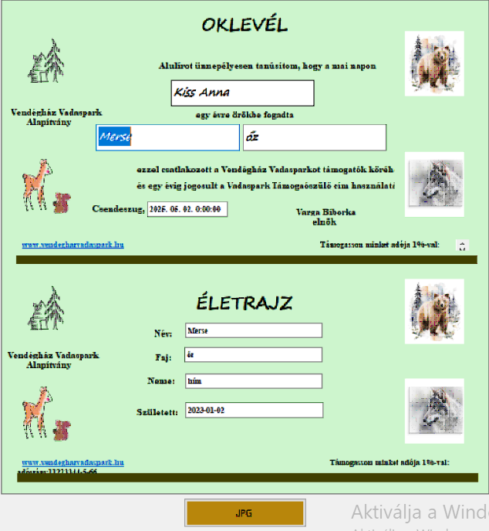
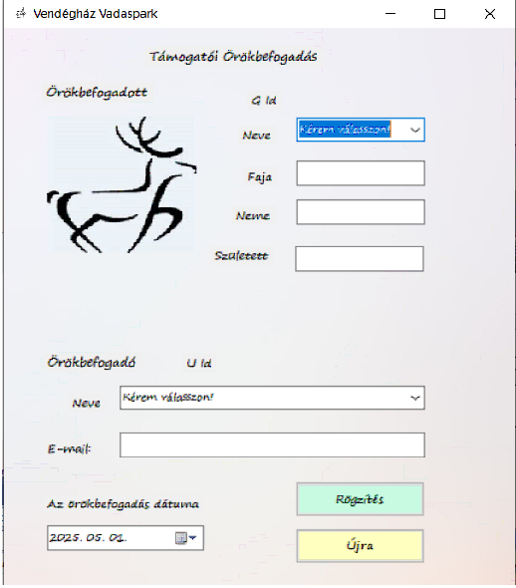
FormAdoption és FormContract
Oklevél készítése, mely JPG formában elmenthető
Notes:
A támogatói örökbefogadásnál könnyű dolga van a munkatársaknak, mert a comboboxok segítségével gyorsan választhat mind az örökbefogadott, mind pedig az örökbefogadó szülő között, mert már mindkettem szerepelnek az adatbázisba és csak előhívjuk adataikat, hogy azok egyesítésével létre jöhessen az örökbefogadás. Rögzítés után lehetőségünk van az azonnal megnyíló FormContract ablakban az oklevél megtekintésén túl JPG formában menteni is azt, s a későbbiekben bármikor kinyomtatni.

Slide 9
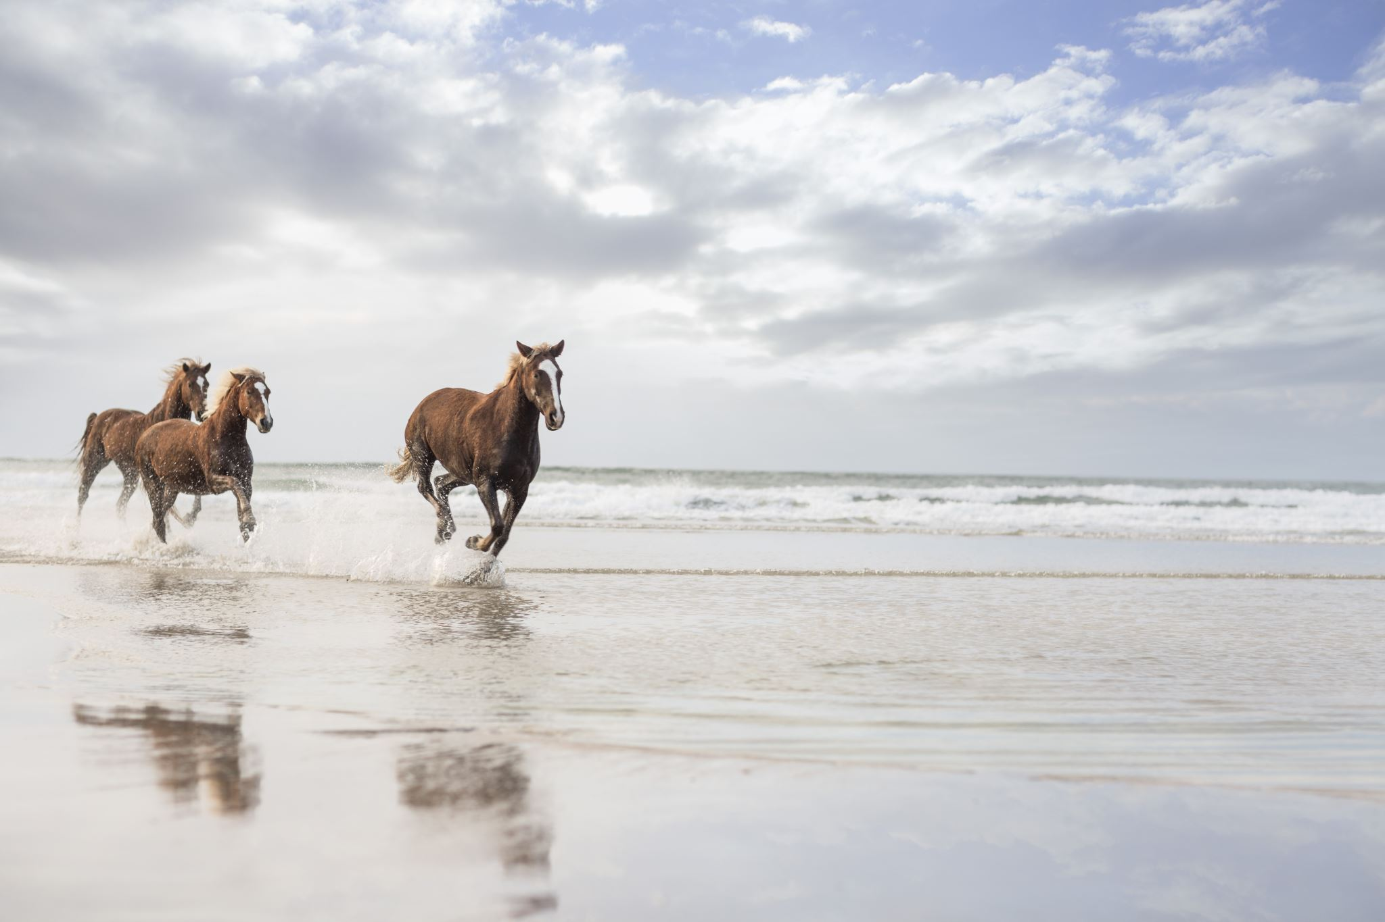
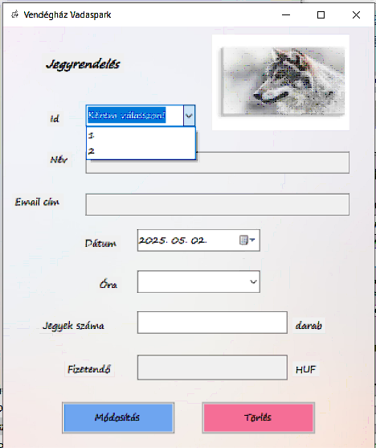
FormTicket
Ezen a felületen lehetőségünk van a felhasználók jegyfoglalásait módosítani és törölni igény szerint.
Notes:
A legördülő listából a megrendelés id-je alapján kiválaszthatjuk a konkrét rendelés, klikkre a mezők feltöltődnek, ahol a dátum, az óra, és a darabszám módosítható. A fizetendő összeg automatikusan újra számolásra kerül a darabszám alapján. Ha törölni szeretnénk az id választás után megtehetjük.

Slide 10

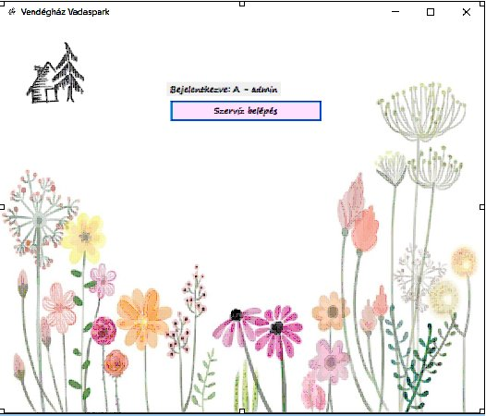

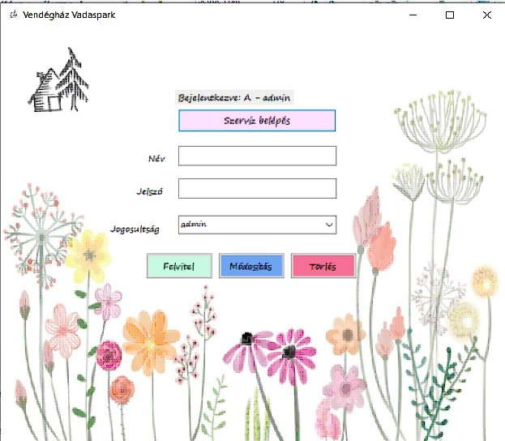
FormService
A munkatársak adatainak felvitelére, módosítására és törlésére szolgáló felület.

Slide 11


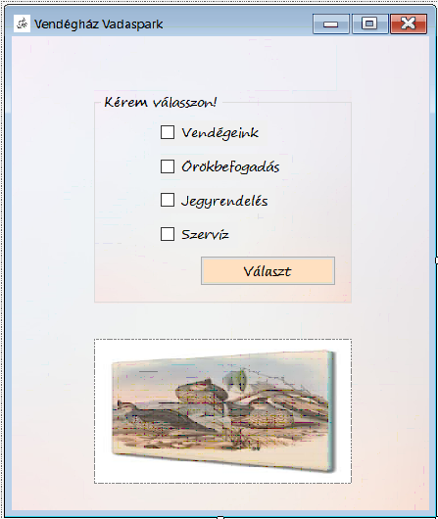
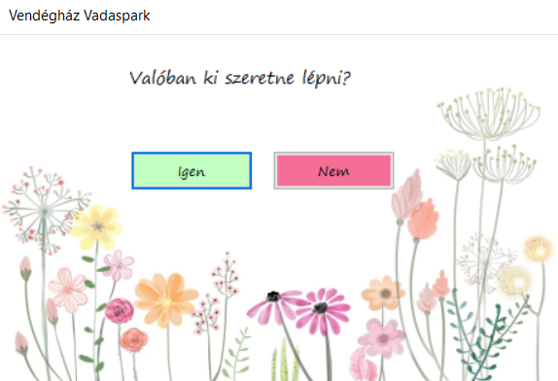


FormExit
Minden oldal a FormMainre zár
Notes:
Minden oldal Rómába vezet mondhatnánk, de inkább csak a FormMain ablakra, ahonnan elhagyhatjuk a programot. Ha minden feladatunkat elvégeztük, akkor a bezárás gomb megnyomásával és a FormExit segítségével bezárhatjuk a programot.

Slide 12

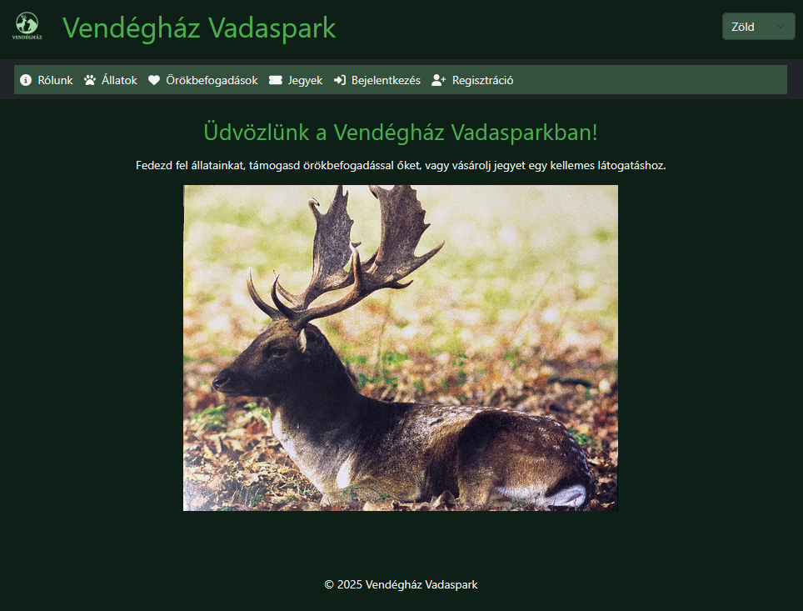
Web alkalmazás
Ahol az érdeklődők betekinthetnek Parkunk mindennapi életébe …
Notes:
A web alkalmazás készítésekor a Visual Studio Codot hívtuk segítségül, a futtását React kompatibilis környezete biztosította, a kódolás nyelve JavaScript. Ha a mindennapi rohanásban szükségünk van egy kis pihenőre, egy nyugodt, békés helyre ahol feltöltődhetünk, akkor itt a helyünk.... A kezdő lapról a navigációs sáv segítségével juthatunk a kölönböző oldalakra.

Slide 13

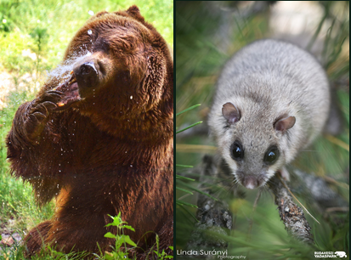
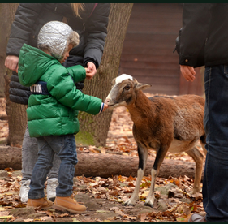
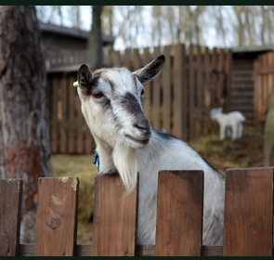
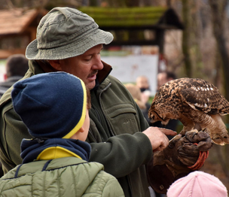
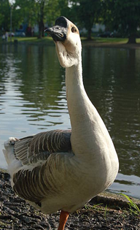
Rólunk
Ezen az oldalon részletesebben megismerkedhetünk a park látnivalóival, programjaival …..
Notes:
Megismerhetjük a park lakóit, emlősöket, madarakat, kicsiket, nagyokat. Betekintést nyerhetünk a állatbemutatók világában, vár ránk a parasztudvar és az állatsimogató. Ezek a programok mind mind segítenek a kikapcsoódásban és a feltöltődésben.

Slide 14

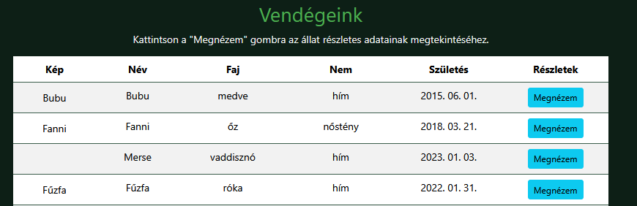

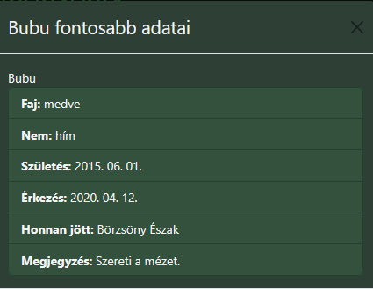
Vendégeink
Itt megismerkedhetünk a park lakóival kicsikkel és nagyokkal.....
Notes:
Ezen az oldalon felsorolás szerűen láthatjuk az állatokat fő tulajdonság szerint. A Megnézem gomb segítségével további információkra tehetünk szert.

Slide 15
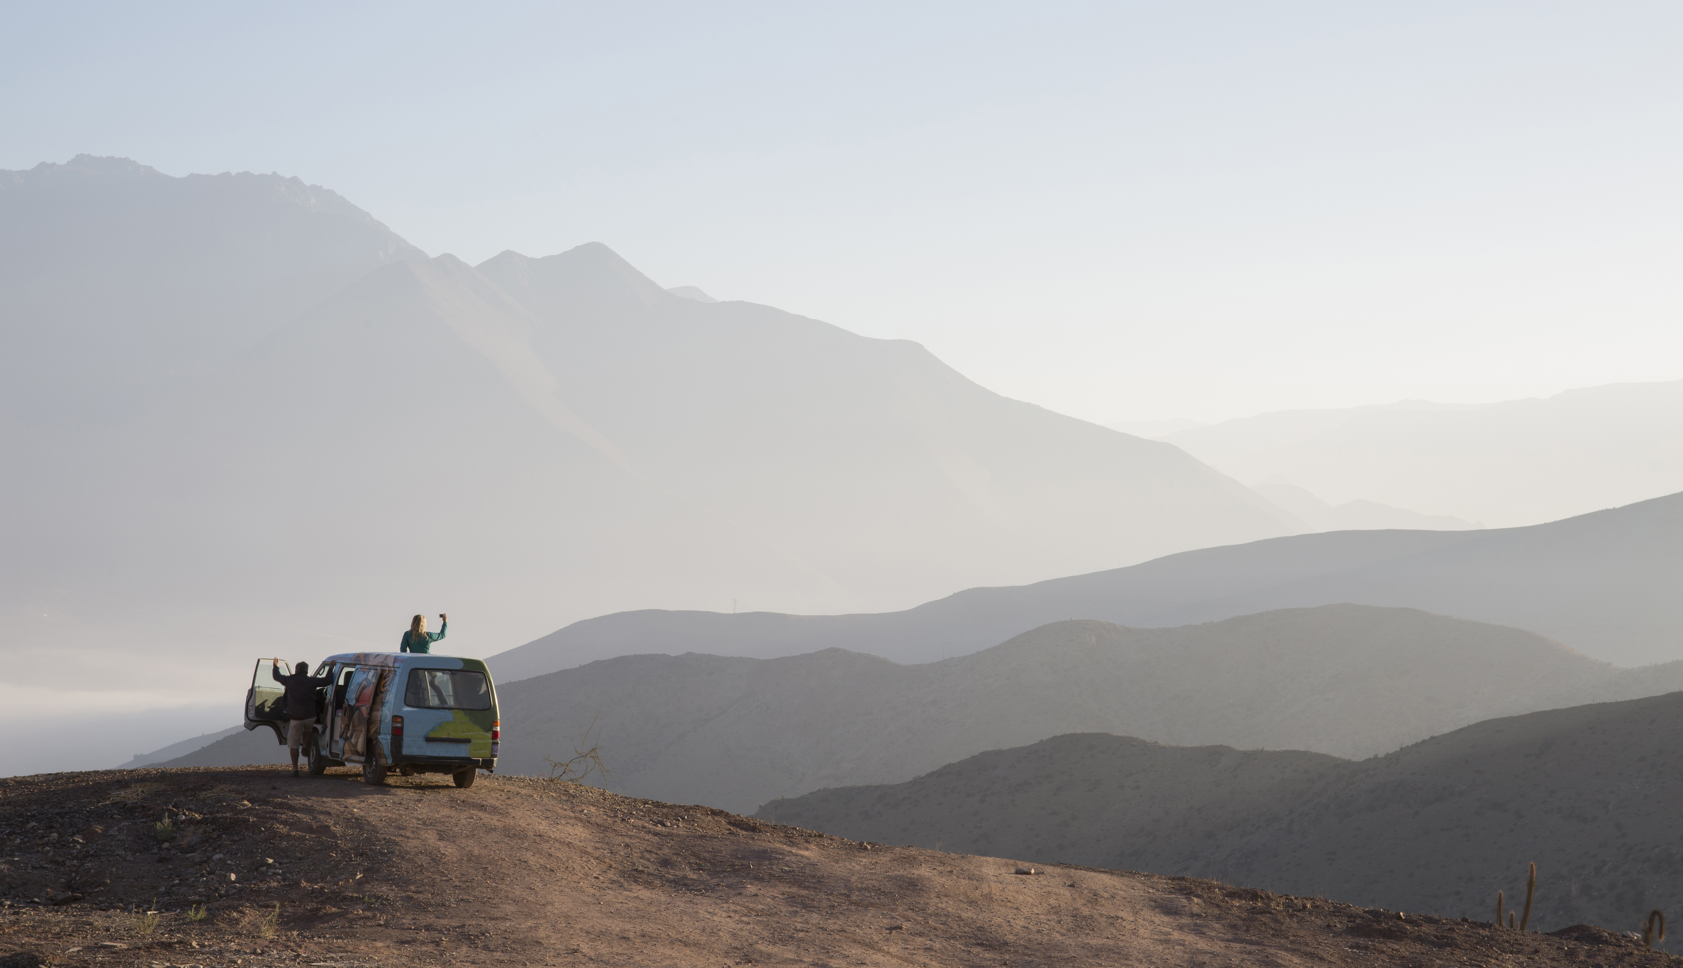
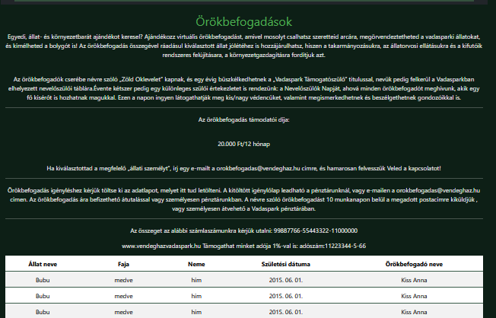
Örökbefogadás
Ha támogatni szeretnénk a Park munkáját, azt megtehetjük támogatói örökbefogadással!
Notes:
Itt minden részletet és feltételt megtudhatunk, például hogyan lehetünk örökbefogadó szülők, mit kapunk a támogatásunkért

Slide 16

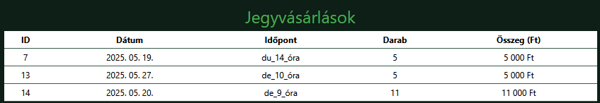
Jegyvásárlások
Ha valaki kedvet kapott, hogy ellátogasson hozzánk, akkor ezen az oldalon meg is rendelheti a belépőjegyet Parkunkba!
Notes:
Jegyrendelés után a lista frissül és az rendelés is látható lesz.

Slide 17


Regisztráció
Ha felhasználó még nem jelentkezett be.....
Notes:
Ha valaki regisztrál egy weboldalra az mindig előnyökkel jár. A Vadasparki regisztrációt követően lehet jegyet rendelni, vagy örökbefogadni és ezen előnyök még bővíthetők is lehetnek.

Slide 18


Bejelentkezés
… ha felhasználó már regisztrált oldalunkra vagy munkatárs szeretne belépni az oldalra... itt megteheti
Notes:
Bejelentkezés után a navigációs sávon megjelenik a bejelentkezett neve és már használható az ezzel járó előnyök is.

Slide 19


Köszönjük megtisztelő figyelmüket!

